Slide 1


5-8 классы
Программирование на C++
Презентация занятия
Логические операторы.
4 занятие
2020

Slide 2
Программирование на C++
Теоретическая часть
Логические операторы.
4 занятие
2020

Slide 3



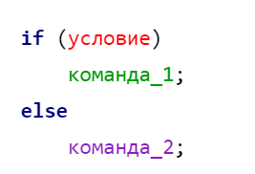
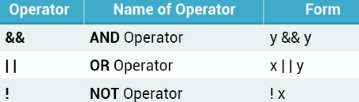

ЛОГИЧЕСКИЕ ОПЕРАТОРЫ.
3
Тема: Логические операторы.
Логические операторы
Помимо арифметических существует ещё и логические операторы (как и алгебра логики)
Используйте логические операторы для комбинации условных операторов и возвращения true(истина) или false(ложь).
inginirium.ru

Slide 4
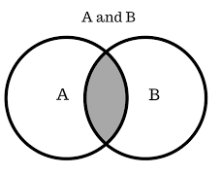
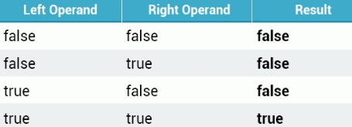
ЛОГИЧЕСКИЕ ОПЕРАТОРЫ.
4
Тема: Логические операторы.
Логические операторы
Оператор И работает следующим образом:
В операторе И обе операнды должны быть верны, чтобы результат выражения был также истинным.
inginirium.ru

Slide 5
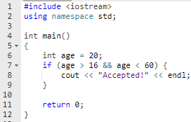
ЛОГИЧЕСКИЕ ОПЕРАТОРЫ.
5
Тема: Логические операторы.
Логические операторы
Выражение в операторе if будет верно, только если оба выражения верны.
В одиночном операторе if логические операторы могут быть использованы для комбинации множественных условий.
Все выражение будет считаться верным только если все условия верны.
inginirium.ru

Slide 6
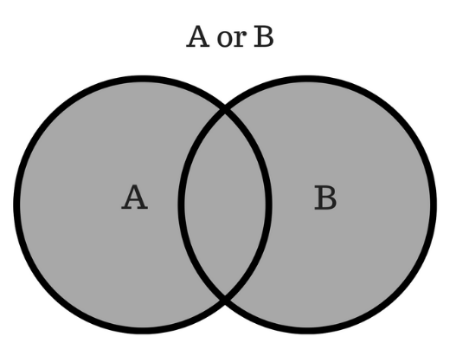
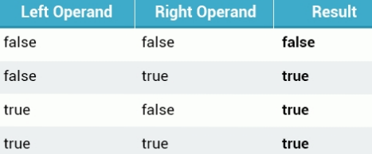
ЛОГИЧЕСКИЕ ОПЕРАТОРЫ.
6
Тема: Логические операторы.
Оператор ИЛИ
Оператор ИЛИ (||) возвращает true(верно), если один из операторов true(верный).
inginirium.ru

Slide 7
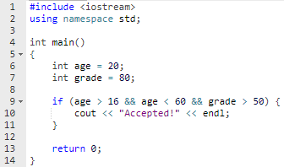
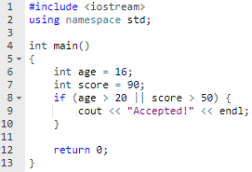
ЛОГИЧЕСКИЕ ОПЕРАТОРЫ.
7
Тема: Логические операторы.
Логические операторы
Вы можете комбинировать вместе любое количество логических операторов ИЛИ.
Также, множество операторов ИЛИ и И может быть использовано вместе.
inginirium.ru

Slide 8
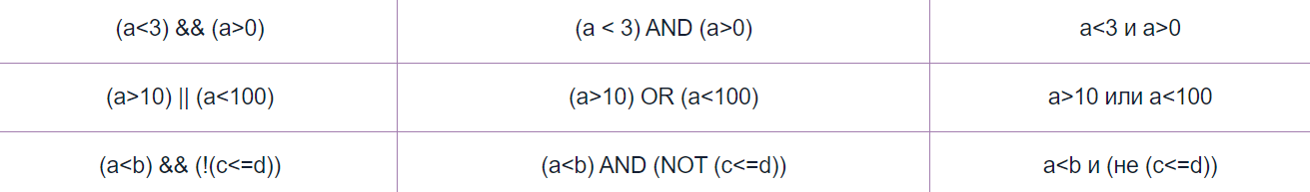
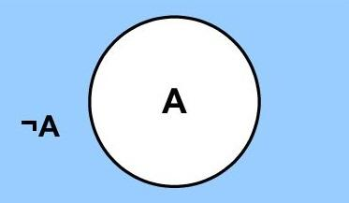
ЛОГИЧЕСКИЕ ОПЕРАТОРЫ.
8
Тема: Логические операторы.
Логические операторы
Логическое НЕ
Логический оператор НЕ (!) работает только с одним операндом, изменяя его логическое состояние. Поэтому, если состояние верно, оператор НЕ сделает его ложным, и также наоборот.
Будьте осторожны, используя это, потому что !false означает true.
inginirium.ru

Slide 9
ЛОГИЧЕСКИЕ ОПЕРАТОРЫ.
9
Тема: Логические операторы.
Логические операторы
inginirium.ru

Slide 10
Программирование на C++
Практическая часть
Логические операторы.
4 занятие
2020

Slide 11
ЛОГИЧЕСКИЕ ОПЕРАТОРЫ.
11
Тема: Логические операторы
Задание 1
Ввести с клавиатуры целое число в диапазоне 1 - 999. Вывести его строку-описание следующего вида: "четное однозначное число" - если число четное и имеет одну цифру, "нечетное однозначное число" - если число нечетное и имеет одну цифру, "четное двузначное число" - если число четное и имеет две цифры, "нечетное двузначное число" - если число нечетное и имеет две цифры, "четное трехзначное число" - если число четное и имеет три цифры, "нечетное трехзначное число" - если число нечетное и имеет три цифры. Если введенное число не попадает в диапазон 1 - 999, в таком случае ничего не выводить на экран.
inginirium.ru

Slide 12
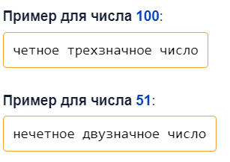
ЛОГИЧЕСКИЕ ОПЕРАТОРЫ.
12
Тема: Логические операторы
Требования:
Программа должна считывать одно число c клавиатуры.
Программа должна выводить только строку-описание числа и больше ничего.
Если число четное и имеет одну цифру, вывести "четное однозначное число".
Если число нечетное и имеет одну цифру, вывести "нечетное однозначное число".
Если число четное и имеет две цифры, вывести "четное двузначное число".
Если число нечетное и имеет две цифры, вывести "нечетное двузначное число"
Если число четное и имеет три цифры, вывести "четное трехзначное число".
Если число нечетное и имеет три цифры, вывести "нечетное трехзначное число".
Если введенное число не попадает в диапазон 1 - 999, ничего не выводить на экран
inginirium.ru

